Slide 1
Datos no relacionales
en Azure

Slide 2
No todas las aplicaciones necesitan una base de datos relacional
Relacional
No relacional (NoSQL)
Organiza los datos en tablas relacionadas y usa SQL.
Muchas aplicaciones no necesitan esa estructura rígida.
Azure Storage
Microsoft OneLake
Azure Cosmos DB
Opciones de almacenamiento en la nube.

Slide 3
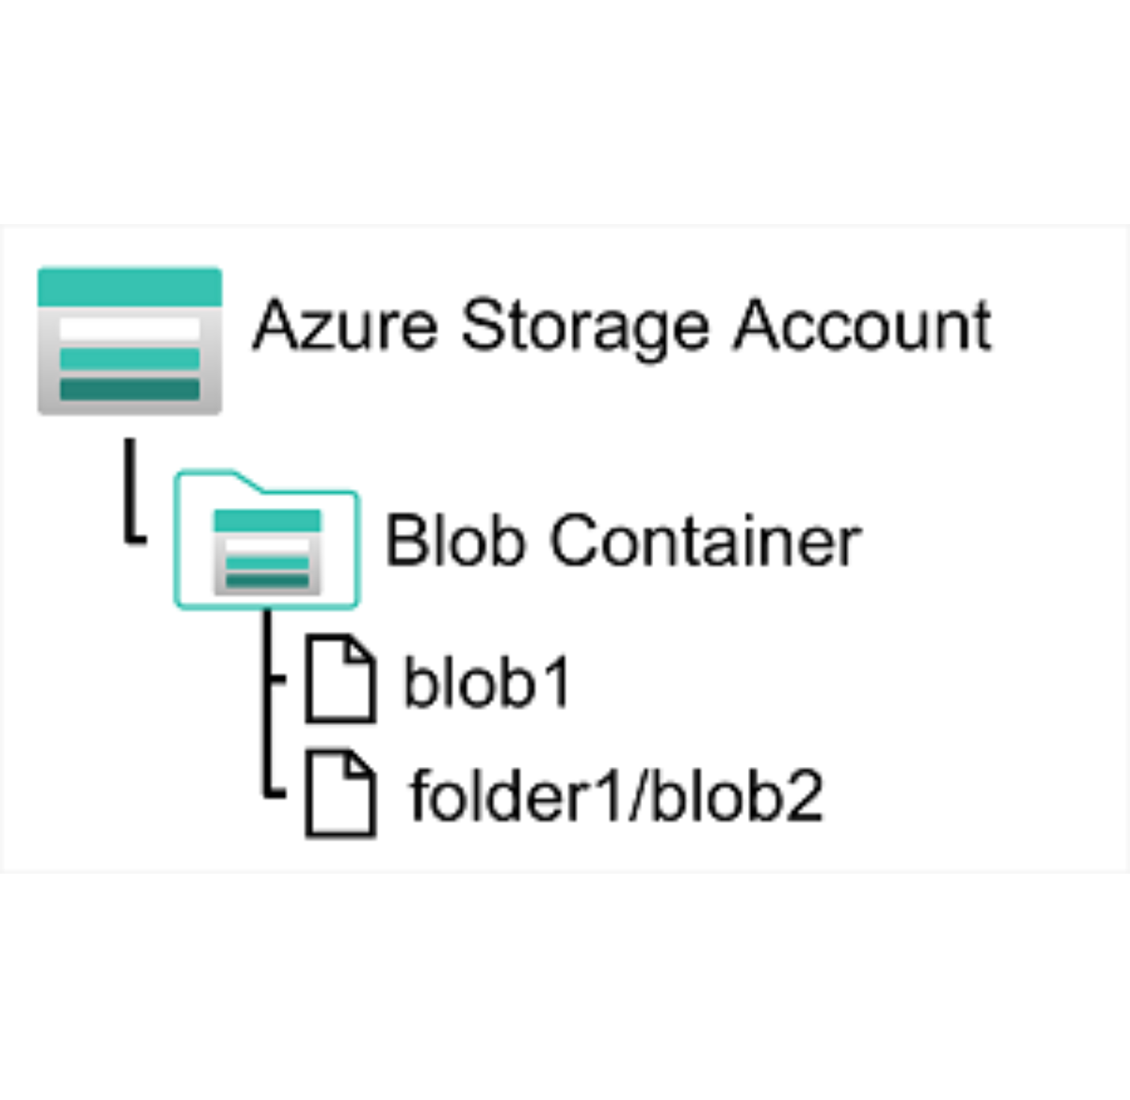
Azure Blob Storage guarda datos no estructurados como blobs
Grandes cantidades de datos no estructurados como objetos binarios grandes.
Los contenedores agrupan blobs relacionados y controlan permisos de lectura y escritura.
Microsoft Entra ID con RBAC es el inicio de sesión recomendado.
Carpetas virtuales mediante “/” en el nombre, sin operaciones a nivel de carpeta.

Slide 4
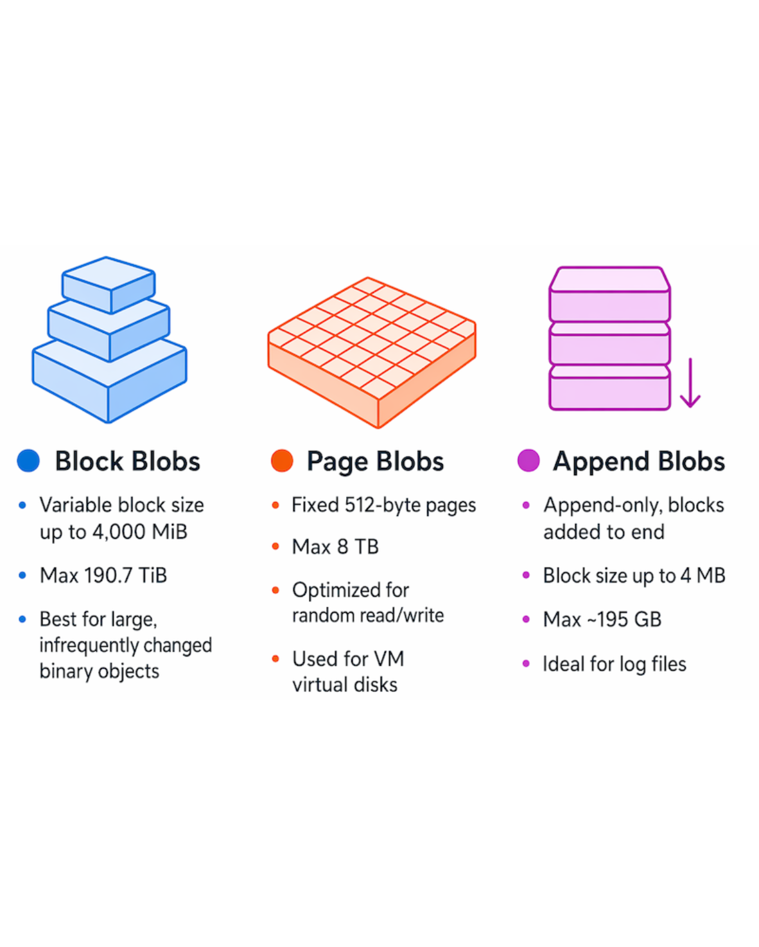
Tres tipos de blob para tres usos
Bloques
Hasta 4000 MiB por bloque y 190,7 TiB por blob. Objetos binarios grandes que cambian poco.
Páginas
Páginas fijas de 512 bytes; hasta 8 TB. Lectura y escritura aleatoria; discos virtuales de máquinas virtuales.
Anexión
Solo añade bloques al final, de hasta 4 MB. Máximo poco más de 195 GB.

Slide 5
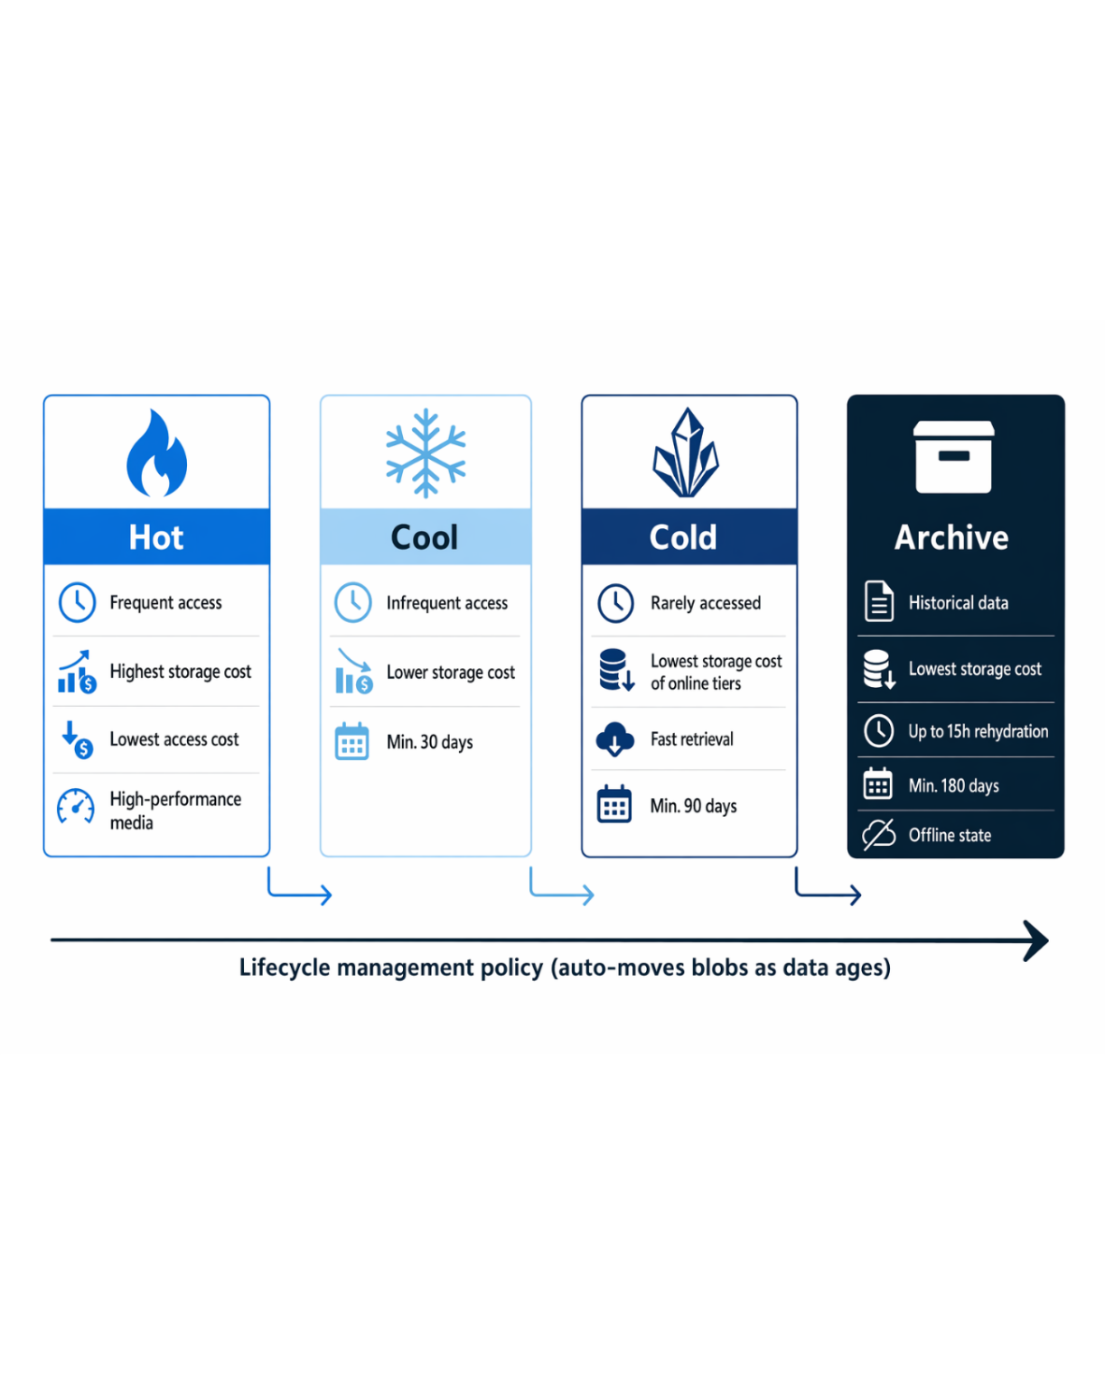
Cuatro niveles de acceso equilibran latencia y costo
Nivel | Acceso y permanencia
Hot | Predeterminado. Acceso frecuente y medios de alto rendimiento.
Cool | Menor costo de almacenamiento y mayor de acceso. Mínimo 30 días.
Frío | Acceso poco frecuente con recuperación rápida. Mínimo 90 días.
Archivo | Menor costo y mayor latencia. Mínimo 180 días; lectura hasta 15 horas por rehidratación.

Slide 6
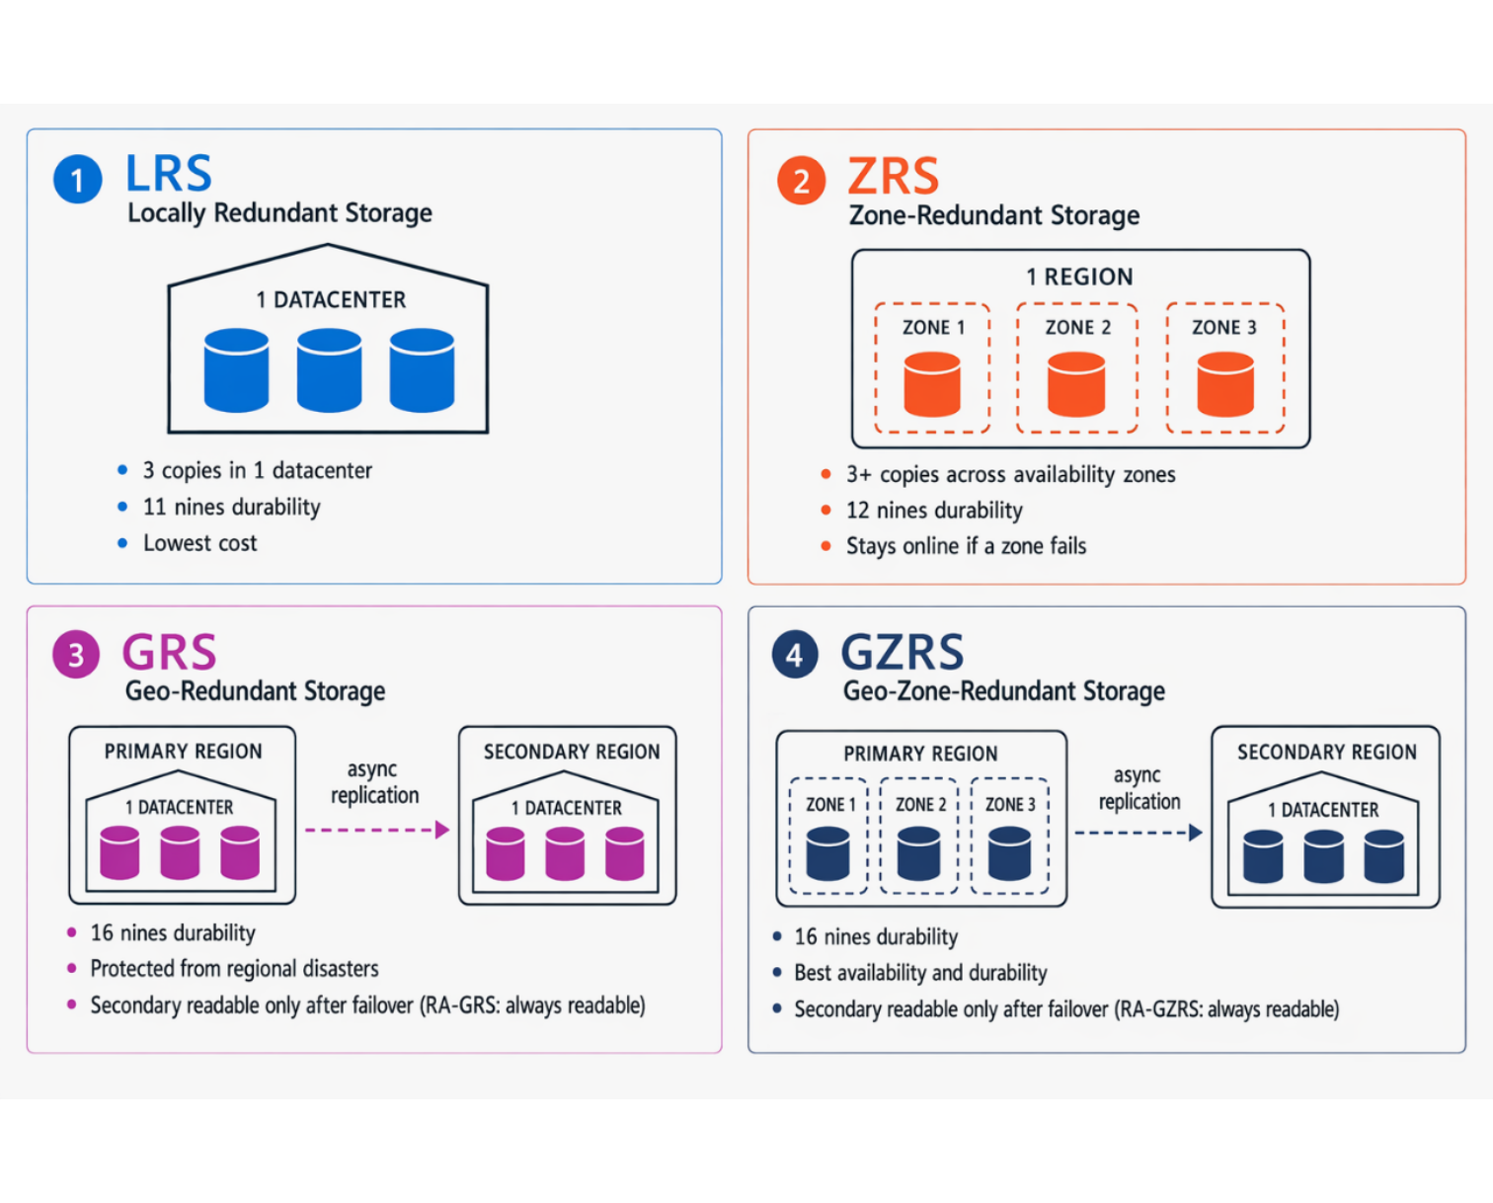
Ciclo de vida y redundancia protegen y abaratan los datos
Las directivas mueven blobs según los días desde la última modificación y pueden eliminar blobs obsoletos.
Hot → Cool → Frío → Archivo
LRS
Tres copias en un único centro de datos.
ZRS
Copias en tres zonas de disponibilidad de la región primaria.
GRS y GZRS
Replicación asincrónica a una región secundaria. RA-GRS y RA-GZRS permiten leer de ella.

Slide 7
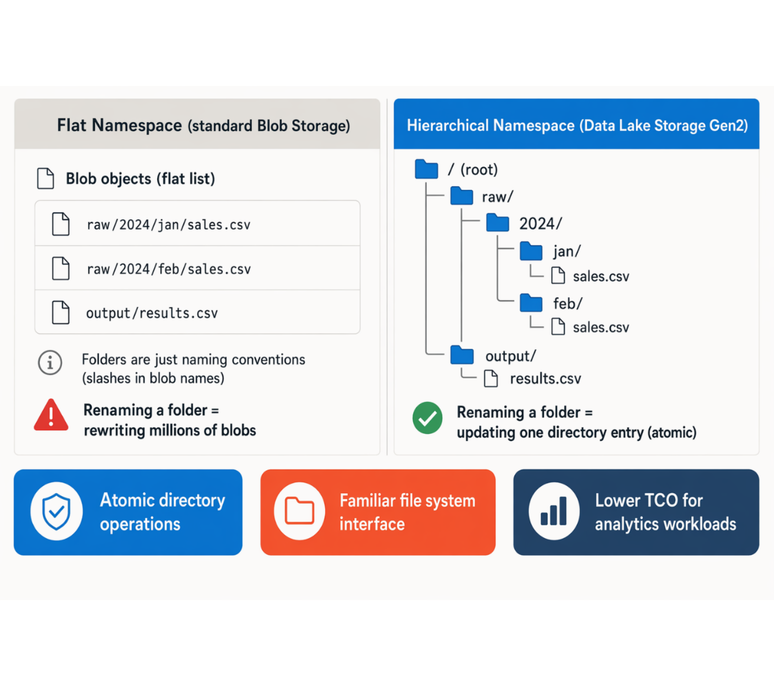

Data Lake Storage Gen2 añade un sistema de archivos jerárquico
Lago de datos a escala en la nube, integrado en Azure Storage.
Combina escalabilidad y control de costos de Blob Storage con un sistema de archivos jerárquico.
Compatible con sistemas de análisis como Azure Databricks.
Hay que habilitar el espacio de nombres jerárquico al crear la cuenta o actualizarla. La actualización no se puede revertir.

Slide 8
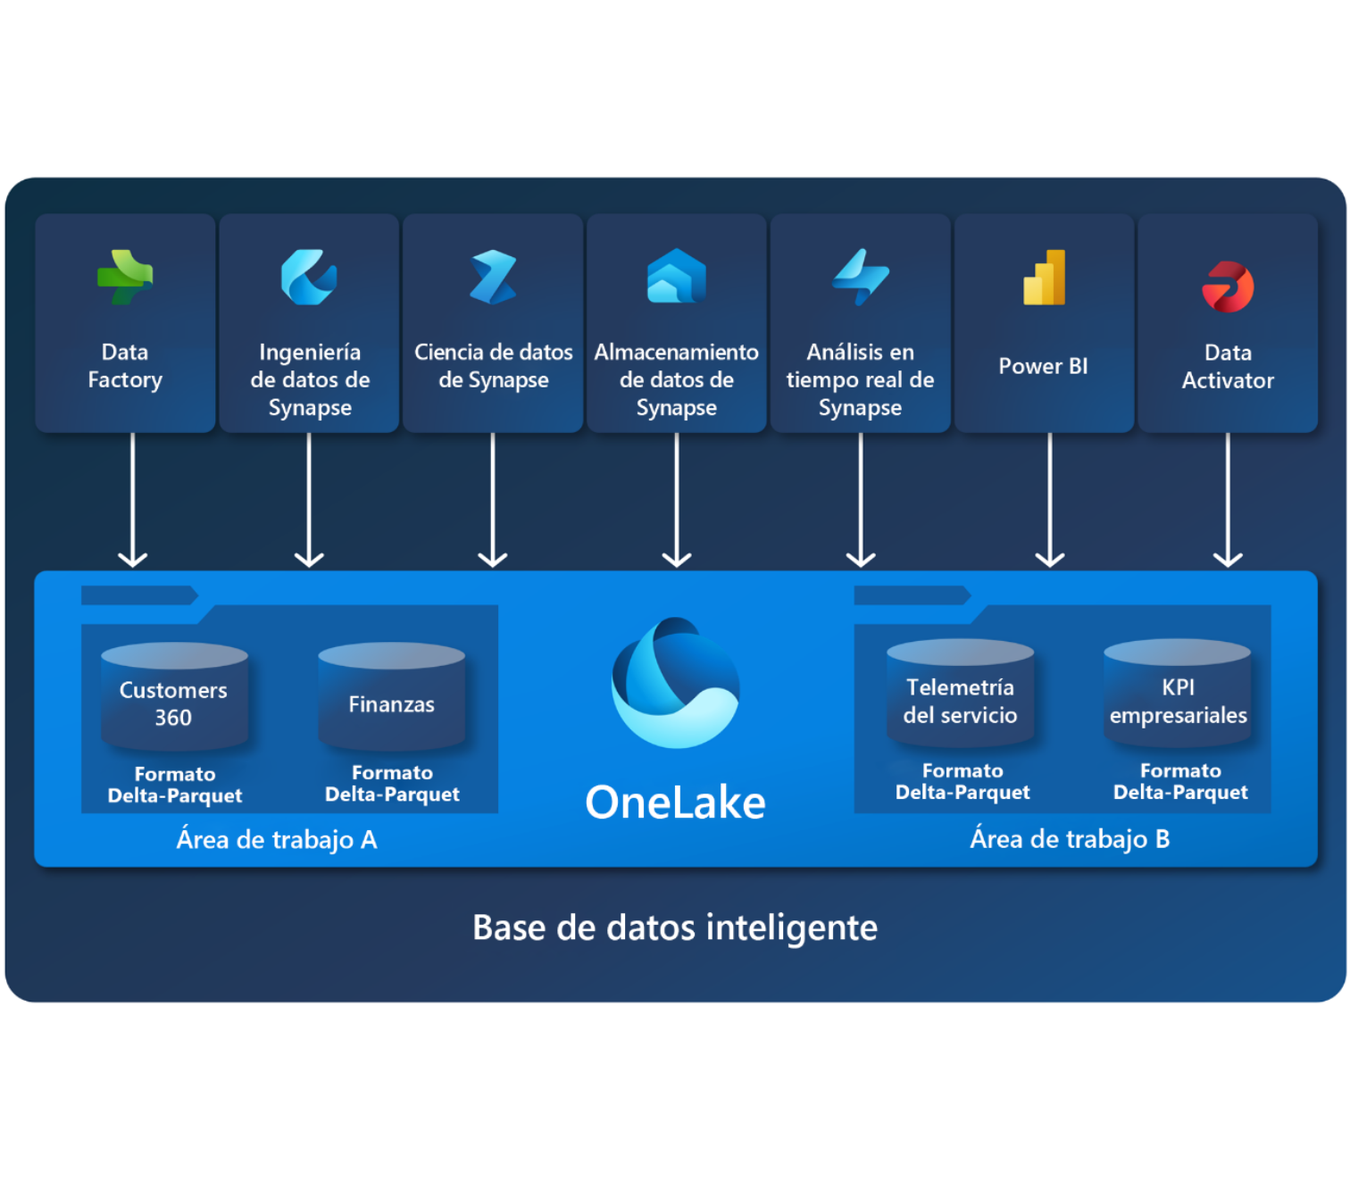
OneLake es un único lago de datos para toda la organización
Se aprovisiona automáticamente con cada inquilino de Microsoft Fabric, sobre ADLS Gen2.
Un lago compartido para toda la organización, en lugar de varios por grupo empresarial.
Propiedad distribuida en áreas de trabajo con límites de gobernanza.
Formato Delta Parquet y API y SDK de ADLS Gen2.
Navegación desde Windows con el explorador de archivos de OneLake.

Slide 9
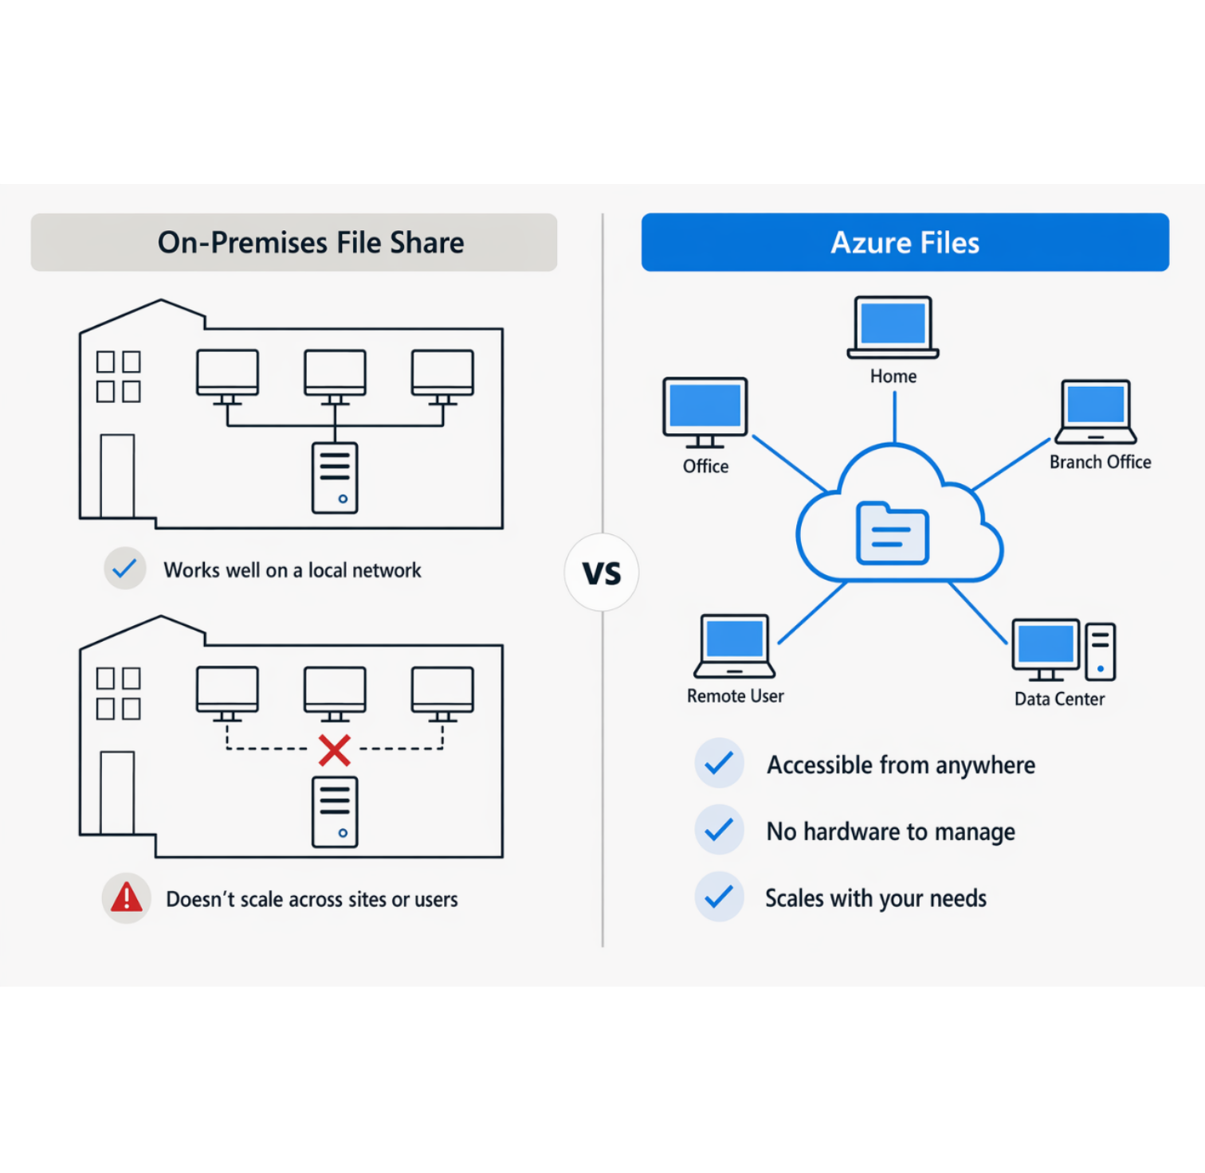
Azure Files lleva los recursos compartidos de red a la nube
Varios usuarios acceden a documentos y archivos mediante recursos compartidos de red en la nube.
Elimina costos de hardware y sobrecarga de mantenimiento.
Hasta 256 TiB por cuenta basada en SSD; hasta 4 TiB por archivo.
Carga con Azure Portal o AzCopy.
Azure File Sync sincroniza copias en caché local.

Slide 10
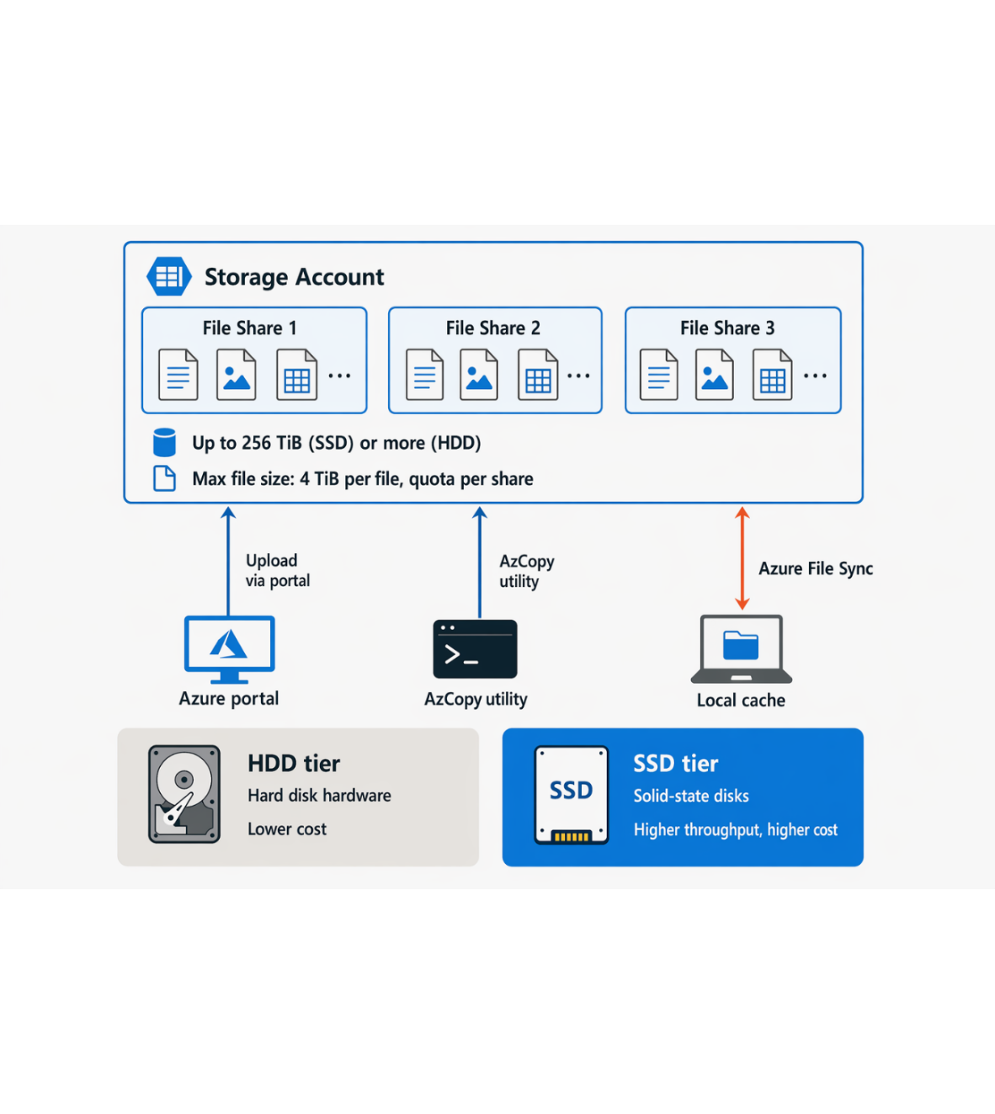
Azure Files: niveles y protocolos
HDD y SSD: SSD ofrece mayor rendimiento a una tarifa superior.
SMB
NFS
Usado en Windows, Linux y macOS.
Linux, kernel 4.3 o posterior.
Requiere cuenta SSD y una red virtual.

Slide 11

Azure Table Storage guarda datos semiestructurados clave/valor
Solución NoSQL con tablas de elementos key/value. No equivale a una tabla relacional.
Clave única
Datos desnormalizados
Clave de partición + clave de fila
Más una marca de tiempo.
Cada fila contiene todos los datos de una entidad lógica.
Sin claves externas, relaciones, procedimientos almacenados ni vistas.
Para nuevas cargas de trabajo se recomienda Azure Cosmos DB para Table.

Slide 12
Las particiones aceleran el acceso en Table Storage
PartitionKey
Clave de fila
Filas relacionadas, juntas
Filas ordenadas
Las particiones son independientes y pueden crecer o reducirse.
Incluir la clave de partición en la búsqueda reduce la E/S.
Las filas se ordenan por clave de fila.
Permite consultas de punto y de rango.

Slide 13
Azure Cosmos DB es una base de datos NoSQL totalmente administrada
Servicio PaaS
Independiente del esquema
Microsoft gestiona aprovisionamiento, revisiones, actualizaciones y copias de seguridad.
Los elementos de un mismo contenedor pueden tener estructuras distintas.
Xbox Live, Microsoft 365 y partes principales de Azure lo usan con miles de millones de operaciones al día.

Slide 14
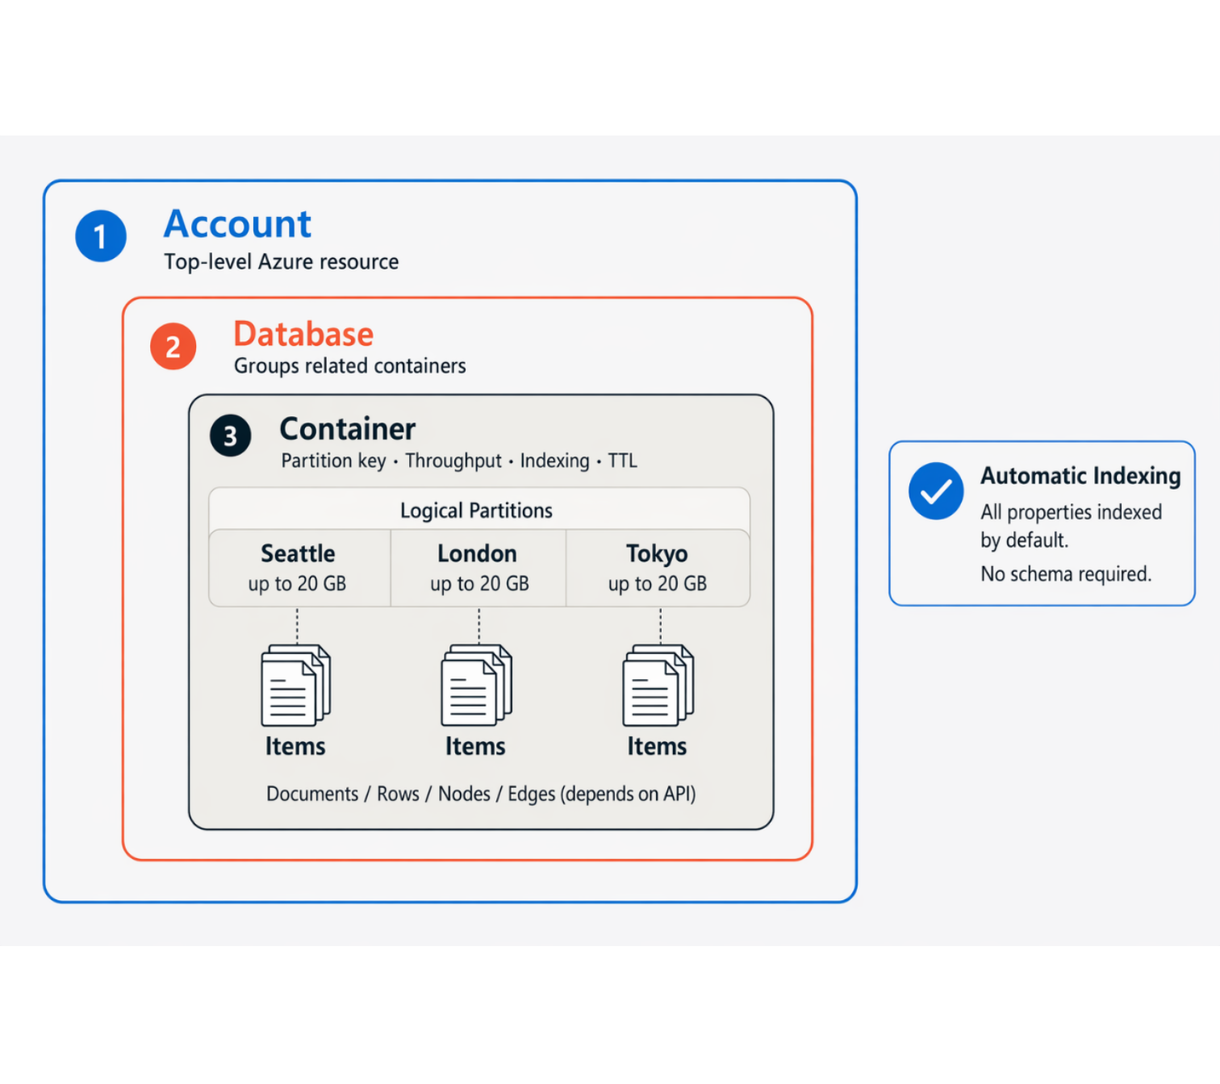
Cuatro niveles organizan los datos en Cosmos DB
1
Account
Recurso superior, con bases de datos ilimitadas.
2
Base de datos
Espacio de nombres lógico que agrupa contenedores.
3
Contenedor
Almacenamiento y escalado; clave de partición, rendimiento, indexación y TTL.
4
Elementos
Documentos, filas, nodos o bordes según la API.
Hasta 20 GB por partición lógica. Índices automáticos en todas las propiedades.

Slide 15
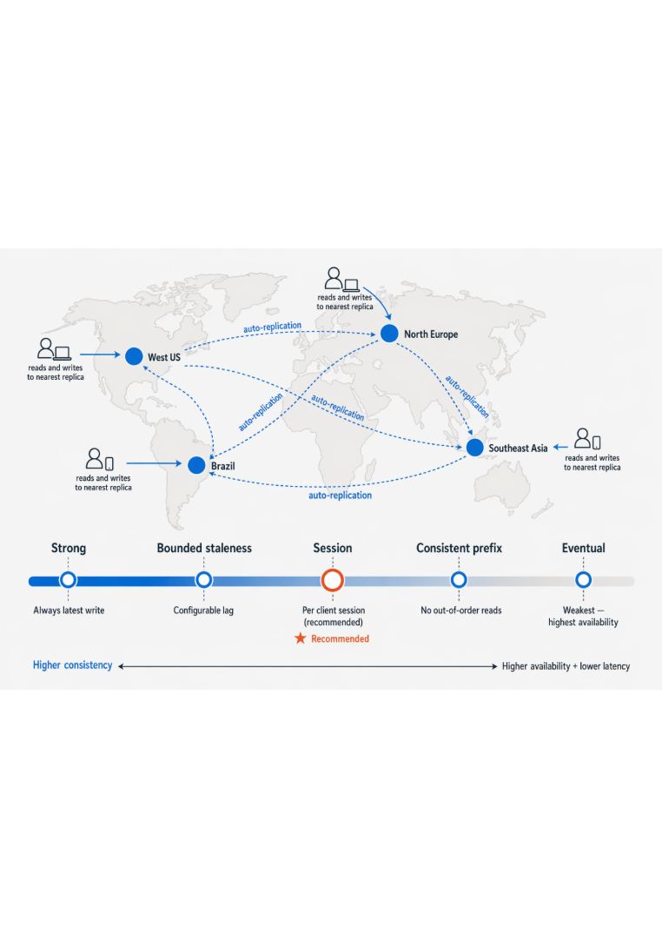
Distribución global y cinco niveles de coherencia
Se añaden regiones en cualquier momento; los datos se replican automáticamente.
Nivel | Descripción
Fuerte | Cada lectura refleja la escritura más reciente.
Obsolescencia limitada | Las lecturas van por detrás de las escrituras en un intervalo configurable (tiempo o número de versiones).
Sesión | Coherencia garantizada dentro de una sesión de cliente; el nivel más usado y punto de partida recomendado.
Prefijo coherente | Las lecturas nunca ven escrituras desordenadas, pero pueden ver datos obsoletos.
Eventual | Las réplicas convergen con el tiempo; garantía más débil, mayor disponibilidad.
Percentil 99
Lecturas ≈ 4 ms
Escrituras ≈ 5 ms

Slide 16
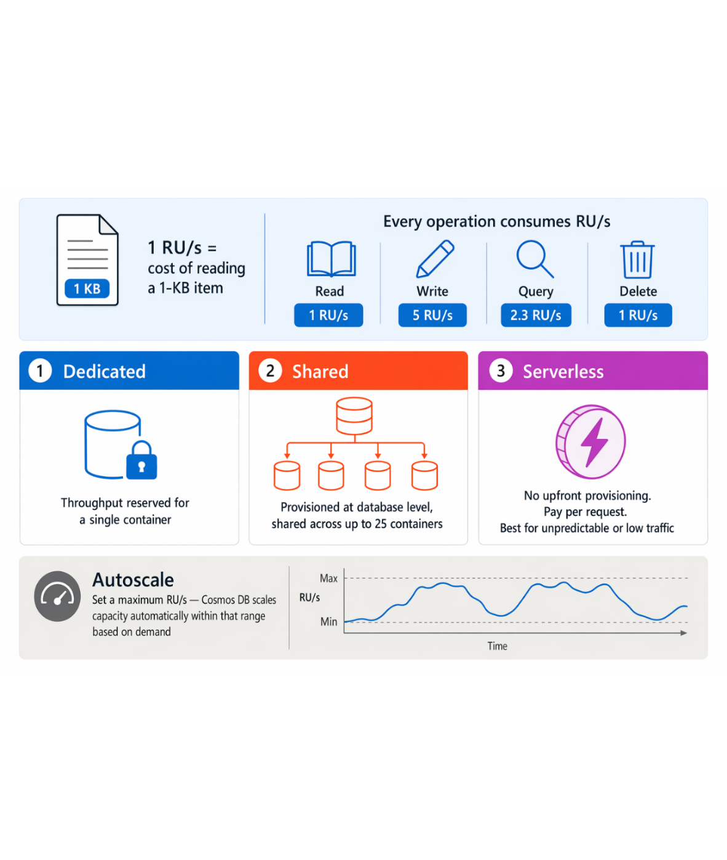
El rendimiento se mide en RU/s
Una RU/s equivale aproximadamente al costo de leer un elemento de 1 KB.
Dedicado
Reservado para un único contenedor.
Compartido
A nivel de base de datos, entre un máximo de 25 contenedores.
Sin servidor
Pago por solicitud; limitado a una región.
Con escalabilidad automática se fija un máximo de RU/s y Cosmos DB ajusta la capacidad.

Slide 17
Cuándo usar Cosmos DB, y cuándo no
Cuándo usarlo
Cuándo no
IoT y telemetría con ingesta rápida de datos de dispositivos.
Juegos con perfiles, clasificaciones y estadísticas en milisegundos.
Comercio electrónico con catálogos, carros y pedidos a cualquier escala.
Aplicaciones web y móviles con personalización y funciones sociales.
Combinaciones complejas de varias tablas
Azure SQL Database.
Análisis histórico a gran escala
Microsoft Fabric o Azure Synapse Analytics.

Slide 18
Cinco API para elegir según tu modelo de datos
La API elegida determina el formato de datos, el lenguaje de consulta y las bibliotecas cliente.
NoSQL
Table
Apache Gremlin
MongoDB
Apache Cassandra
La ventaja principal es la portabilidad con cambios mínimos de código.

Slide 19
NoSQL y MongoDB: documentos
NoSQL
MongoDB
API nativa, antes API de SQL.
Documentos JSON y sintaxis similar a SQL.
Recomendada para nuevas aplicaciones.
Admite duplicación de Fabric.
Compatible con controladores de MongoDB.
Datos en BSON.
Consultas MQL.
db.products.find({id: 123})
SELECT * FROM customers c
WHERE c.id = "joe@litware.com"

Slide 20
Table y Cassandra: clave/valor y familia de columnas
Table
Cassandra
Pares clave/valor con PartitionKey y RowKey.
Frente a Table Storage, ofrece más escalabilidad, distribución global, índices secundarios automáticos y escalabilidad automática.
Modelo de familia de columnas: las filas no comparten las mismas columnas.
Consultas CQL.
SELECT * FROM Employees WHERE ID = 2

Slide 21
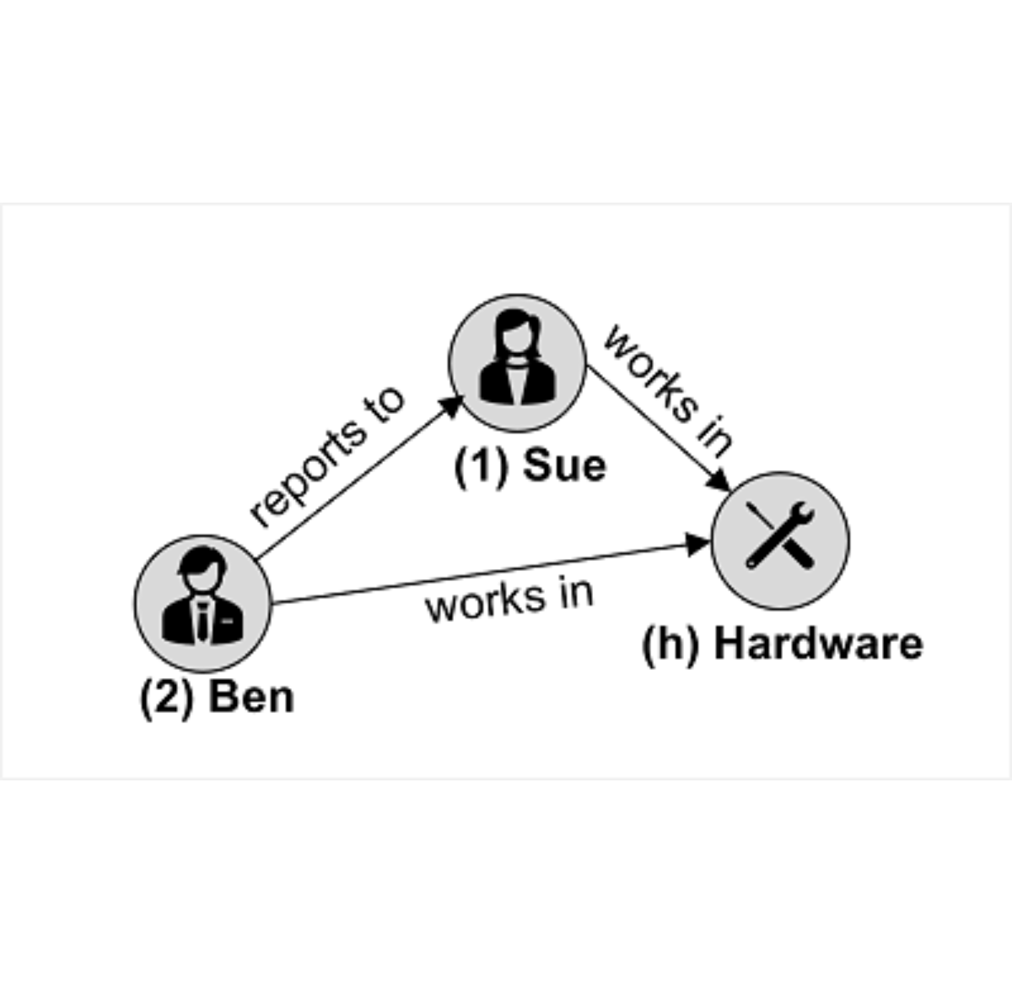
Gremlin modela relaciones como grafos
Apache Gremlin
Entidades como vértices y relaciones como aristas.
Útil para redes sociales, motores de recomendaciones, detección de fraudes y jerarquías organizativas.
Gremlin recorre y manipula los datos del grafo.
g.V().hasLabel('employee').order().by('id')

